Slide 1
リアルタイムな作業進捗表示による
PCタスクの効率または集中力度合いへの影響
T19H731H 小唄周平

Slide 2
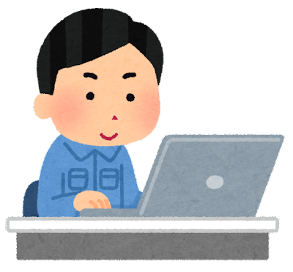
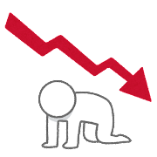
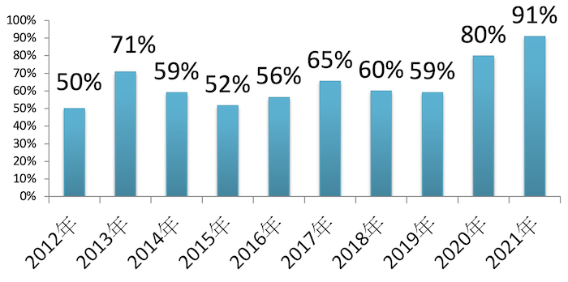
背景
現代において
表計算やPowerPoint等の資料作り 増↗
それらの単調作業の集中の維持
→難しく、長くは続かない。
大学生のPC所持率
先行研究
・視覚刺激を用いたPC上タスクに対する集中度向上手法
(桑原ら 2021)
・聴覚刺激や嗅覚刺激による集中力のコントロールする手法
➞視覚,嗅覚で提示するには特殊な環境、機材が必要。効果も人によっては逆効果に
Notes:
私たちは日々生活を送る中で多くのタスクをこなしている。
左のグラフは大学生のPC所持率のぐらふであり普及率はあがっている
特にPCの普及により現代ではレポートを書いたり発表用の資料を作成するなどPCを用いるタスクは多く存在している。
しかしそれらの作業の集中力の維持は難しく長く続かないといえます
特に計算や仕分けなどの単調作業の集中の維持が難しいとは言われています。
それらの作業の集中促進の為にこれまで多くの研究が行われてきました。
・タスク周辺への視覚刺激を用いたPC上タスクに対する集中度向上手法(桑原ら 2021)
➞視覚で提示するには特殊な環境が必要で人によっては逆効果に
・聴覚刺激や嗅覚刺激による集中力のコントロールする手法
→環境に左右されやすく専用の機材が必要
集中力を保つ明確かつ有効な手法が明らかにされていない

Slide 3
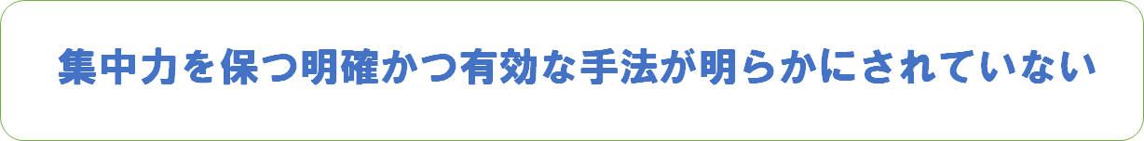
背景
現代において
表計算やPowerPoint等の資料作り 増↗
それらの単調作業の集中の維持
→難しく、長くは続かない。
大学生のPC所持率
先行研究
・視覚刺激を用いたPC上タスクに対する集中度向上手法
(桑原ら 2021)
・聴覚刺激や嗅覚刺激による集中力のコントロールする手法
➞視覚,嗅覚で提示するには特殊な環境、機材が必要。効果も人によっては逆効果に
Notes:
私たちは日々生活を送る中で多くのタスクをこなしている。
左のグラフは大学生のPC所持率のぐらふであり普及率はあがっている
特にPCの普及により現代ではレポートを書いたり発表用の資料を作成するなどPCを用いるタスクは多く存在している。
特に計算や仕分けなどの単調作業の集中の維持が難しいとは言われています。
それらの作業の集中促進の為にこれまで多くの研究が行われてきました。
・タスク周辺への視覚刺激を用いたPC上タスクに対する集中度向上手法(桑原ら 2021)
➞視覚で提示するには特殊な環境が必要で人によっては逆効果に
・聴覚刺激や嗅覚刺激による集中力のコントロールする手法
→環境に左右されやすく専用の機材が必要
集中力を保つ明確かつ有効な手法が明らかにされていない

Slide 4
背景
~課題に対するアプローチ~
課題
PCタスクにおける集中の維持
幸福感
寝る前にTodoリストよりDoneリストを上げる事の方が
心拍数が下がり早く就寝する (Scullinら 2018)
➞タスクに対して冷静に対処できる(集中できる)ようになるのでは
進捗の確認 ➡
満足感
達成感
(Amabileら 2012)
タスク中にリアルタイムな進捗を表示する
→タスクを継続的に行うことができるのでは
Notes:
・達成感、満足感、幸福感等の前向きの認識が進捗の後に生じる(Amabileら 2012)
➞前向きの進捗、タスクに対する意欲はそのタスクに注意を向ける度合いを高めるのでは
・completed activity lists(完了リスト)の方がtodoリスト(やることリスト)を書くよりもかなり早く眠りに落ちることを明らかに(Scullinら 2018)
➞これはタスクに対して同じことが起きるのではないかと考えておりタスクに対して冷静に対処できる(集中できる)ようになるのでは

Slide 5
研究目的
PCタスク中にリアルタイムな進捗を表示することによって作業効率の低下を抑えることができるのか実験によって検討する

Slide 6
実験内容
実験内容： 30問の2桁×1桁の計算タスク
取得データ：ブロックごとの正答率、ブロックごとのタスク回答時間
指示：暗算でなるべく早く、正確な答えを打ち込んでもらう
そのタスクを進捗表示あり、なしで差がでるのか
回答時間、正答率、集中力の3つで検証、その有用性を検討する
ブロック1
ブロック2
ブロック3
ブロック4
ブロック5
ブロック6
30問の計算問題タスク
対象者:学生12名
Notes:
→30問の2桁×1桁の計算タスクをなるべく早く、正確にやってもらう
タスク全体を6つのブロックに分けてそこからブロックごとの正答率、タスク回答時間を取得する。
→そのタスクを進捗表示あり、なしで差がでるのか検証、その有用性を検討する
被験者:学生12名

Slide 7

実験方法
練習問題
タスク5問
計算タスク
(進捗表示あり)
練習問題
タスク5問
計算タスク
(進捗表示なし)
このタスクから一問当たりの平均回答時間、正答率、
集中度合いの3つを算出し、進捗表示の影響を調べる
Notes:
全体の流れとしてははじめに練習問題のタスクを五問やってもらい、そこから実際の計算タスクをやってもらいました。はじめのタスクをやってもらったあと次の実験に影響がないように10分の休憩を取ってもらってから後半を開始するようにしました。後半も前半と同じ実験の条件にするために同じく練習問題を解いてもらい、実際の計算タスクをやってもらいました。
このタスクから一問当たりの平均回答時間、正答率、
集中度合いの3つを算出し、進捗を表示することによるタスクへの影響を調べました

Slide 8
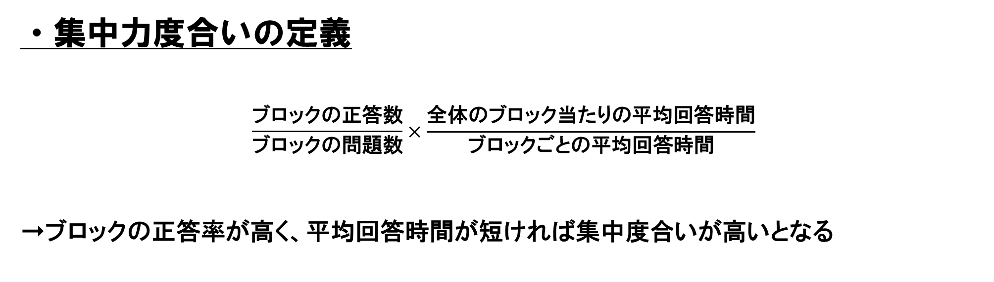
集中度合いの定義
・集中力度合いの定義
$$\frac{ブロックの正答数}{ブロックの問題数}×\frac{全体のブロック当たりの平均回答時間}{ブロックごとの平均回答時間}$$
➞ブロックの正答率が高く、平均回答時間が短ければ集中度合いが高いとなる

Slide 9
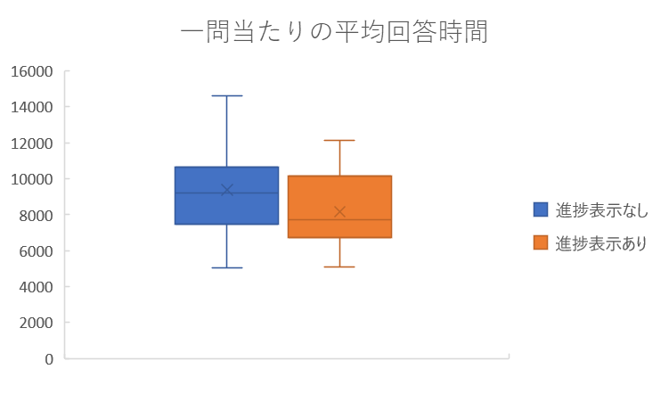
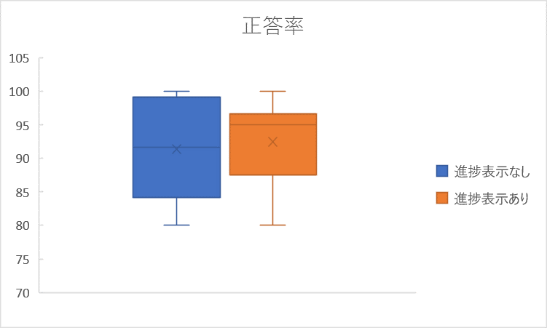
分析結果
~平均回答時間とタスク正答率~
(ms)
(%)
 | 進捗表示なし | 進捗表示あり
平均 | 9967.54ms | 7496.75ms
最大値 | 15700.37ms | 11118.63ms
最小値 | 5059.07ms | 5061.66ms
分散 | 5863275 | 4072777
 | 進捗表示なし | 進捗表示あり
平均 | 91.4% | 92.5%
最大値 | 100% | 100%
最小値 | 80% | 80%
分散 | 0.0045 | 0.0029
t 検定を行った結果、進捗表示の有無による平均回答時間に有意な差が見られた。
(t (11)=4.51, p <.05)
t 検定を行った結果、進捗表示の有無による正答率には有意な差が見られなかった
(t (11)=-1.29, p <.05)。
Notes:
進捗表示なしと進捗表示ありによる一問当たりの平均回答時間を比較した所,有意差が認められ、進捗を画面に表示すると回答時間は短くなるという結果になった。実際に被験者の12人中10人回答時間が短くなっている。この理由として挙げられるのが進捗を表示しない時よりも表示したときの方がタスクに対して焦りが出て高速に処理しようとするのではないかと考えられる。回答時間が短くなっていない人ももちろんいてそこは個人の性格の差が出ていたのではないかと考えられる。
正答率は進捗表示の有無で有意差は認められないという結果になった。良くなったのは12人中5人だった。これはどのくらいか終わっているのかわかることで終わりが見え、急いで回答してしまい回答率が落ちてしまうパターンと逆に終わっているタスクの量を確認して安心して正確に解こうとし正答率が上がったが回答時間が伸びてしまったパターン、進捗を見ることで回答時間が短くなり正答率が上がったという3パターンに分けられるという結果になる。その中でも一番多いのは進捗を見て、急いで回答してしまい回答率が落ちてしまうパターンだった。このように進捗を表示することは回答率,回答時間が必ずしもいい方向に働くとは言えない結果になった。

Slide 10
分析結果
~集中度合い~
 | 進捗表示あり | 進捗表示なし
最大値 | 0.94 | 0.97
最小値 | 1.04 | 1.04
平均 | 0.81 | 0.83
分散 | 0.0047 | 0.0035
t 検定を行った結果、
進捗表示の有無による平均回答時間に有意な差が
見られなかった(t (11)=-1.69, p <.05)。
実験前半
進捗表示ありの方が高い
実験後半
進捗表示ありなしあまり関係ない
Notes:
最後に集中力についての考察だが進捗表示の有無で有意差は認められないという結果になった。この原因として上の正答率と回答時間がどちらかが伸びている、またはどちらも良い結果になった等の様々なパターンがあるため平均回答時間が短く、正答率が高いと高くなる集中力は個人によってパターンで出る数字にばらつきが出てしまったのではないかと考える。これらのことからリアルタイムな進捗表示はPCタスクを効率的に行うことはできるが正確さは失われる可能性があると考えられる。
右側のぐらふがブロックごとの遷移をまとめたグラフがだが、序盤は進捗表示ありのほうがたかいが後半にいくにつれて進捗表示なしと同じような数値になっていることがわかります。

Slide 11
考察
進捗表示によって…
平均回答時間
正答率
集中度合い
進捗表示を行ったほうが回答時間が短縮される傾向に
急いでタスクの処理を
行おうとする傾向に
そのため正答率が
下がったのでは？
個人によって差が出た
(半分が正答率上昇、半分が下降)
個人によって差が出た
Notes:
平均回答時間は進捗表示の有無で有意差は認められるという結果、正答率は進捗表示の有無で有意差は認められないという結果、集中力は進捗表示の有無で有意差は認められないという結果になりました。この原因として上の正答率が下がった被験者は全員平均回答時間が短くなっており、逆に一部の平均回答時間が進捗表示によって遅くなったものは正答率が上がった。またはどちらも良い結果になった等の様々なパターンがあるため平均回答時間が短く、正答率が高いと高くなる集中力は個人によってパターンで出る数字にばらつきが出てしまったのではないかと考える。これらのことからリアルタイムな進捗表示はPCタスクを効率的に行うことはできるが正確さは失われる可能性があると考えられる。

Slide 12
考察
~まとめ~
タスクを解く速さではリアルタイムな進捗を表示しているときの方が平均回答時間が短くなり
➡タスクに対して急いで解くように仕向けることができた
正答率では個人によって差がでてタスクを急いで解いてしまい正答率が下がるパターン、
回答時間も正答率も伸びたパターンが存在し一概に正答率に傾向を見つけられなかった。
リアルタイムな進捗を表示することで平均回答時間が短くなったが
表示時の正答率は個人差があり集中力を上げるという結果には至らなかった
Notes:
本研究ではリアルタイムな進捗をPCタスク中に画面に表示した際の集中力に与える影響について検討した。タスクを解く速さではリアルタイムな進捗を表示しているときの方が平均回答時間が短くなった。また正答率についてはリアルタイムな進捗を表示の有無では有意差は認められなかった。しかし平均回答時間が長くなった被験者は全員正答率が上昇していた。一部の被験者にはリアルタイムな進捗を表示することで慎重にタスクに対して取り組むようになりミスが減る可能性が明らかになった。平均回答時間が短く被験者群では正答率が大幅に減少したものも多く、高速に処理するようになっても急ぐだけになってしまうパターンも多かった。
集中力については正答率と同じく有意な差が認められなかった。集中力は平均回答時間が短く、正答率が高いと高くなる指標であり被験者によって進捗表示の有無で正答率が大きく変わってしまったので集中力に差は見られなかったのではと考察する。これらのことからリアルタイムな進捗を表示することが集中力に与える影響は人それぞれであると感じる。

Slide 13
参考文献
押切孝雄,2021年度版 大学生のSNS利用率・PCスマホ普及率アンケート調査結果https://www.cuttysark.co.jp/
髙橋 拓, 福地 翼, 山浦 祐明, 松井 啓司, 中村 聡史. タスク 作業中の周辺視野への視覚刺激提示が集中に及ぼす影響の調査, 電子情報通信学会 ヒューマンコミュニケーション基礎 研究会（HCS）, Vol.118, Issue.49, No.HCS2018-4, pp.1 - 6, 2018.
阿部麻美，新垣紀子，”BGMのテンポの違いが作業効率に与える影響，”日本認知科学会大会発表論文集(27)，2010，pp.3-47．
阪野貴弘，香りが運動パフォーマンスと精神集中に及ぼす影響, 愛知教育大学保健体育講座研究起要 No.33，2008．
Teresa M. Amabile. 進捗の法則 , Diamond Harverd Bussiness Review. 2012, p. 40-55.
Michael K. Scullin, Madison L, Hannah K.,Natalya Pruett1, and Donald L. Bliwise, The Effects of Bedtime Writing on Difficulty Falling Asleep: A Polysomnographic Study Comparing To-Do Lists and Completed Activity Lists, J Exp Psychol Gen. 2018 January ; 147(1): 139–146
亀井 諭, 学習時の姿勢と行動の計測による集中度合いの推定, 大学院研究年報 理工学研究科編,2015

